Slide 1
Tổng quan về đèn LED
1.1 Tổng quan về chiếu sáng và nguồn sáng
1.2 Tổng quan về nguồn sáng
1.3 Cấu tạo của đèn LED
1.4 Chip LED
1.5 Nguồn (driver) cho đèn LED
1.6. Thành phần cơ bản mạch driver
1.7 Các tiêu chuẩn của đèn LED
1.8 Kỹ thuật sản xuất driver
1.9. Độ tin cậy của driver
1.10. Tuổi thọ của LED
1.11 Một số ứng dụng điển hình

Slide 2
1.1 Tổng quan về chiếu sáng
Thông số cơ bản trong chiếu sáng
1. Quang thông (Φ)
2. Cường độ sáng (I)
3. Độ rọi (E)
4. Độ chói (L)
5. Hệ số phản xạ (ρ)
6. Hệ số hấp thụ (α)
7. Nhiệt độ màu
8. Độ hoàn màu
9. Hiệu suất của đèn
10. Tuổi thọ trung bình

Slide 3
1.1 Tổng quan về chiếu sáng
Quang thông (Φ)
Quang thông là đại lượng trắc quang cho biết công suất bức xạ của chùm ánh sáng phát ra từ một nguồn phát sáng điểm. Đơn vị của quang thông trong các hệ đơn vị SI lumen, kí hiệu lm
2. Cường độ sáng (I)
Đó là thông lượng của một nguồn sáng phát ra trong một đơn vị góc không gian.
Cường độ sáng I, đo trong đơn vị Candela(cd)

Slide 4
1.1 Tổng quan về chiếu sáng
3. Độ rọi (E)
Độ rọi E (đơn vị lux) là đại lượng đặc trưng cho thông lượng ánh sáng trên một đơn vị diện tích. Một diện tích mặt cầu 1m² có một nguồn sáng cường độ 1 candela sẽ có độ rọi là 1 lux. 1lux = 1lm/ 1m2
4. Độ chói (L)
Độ chói L là cường độ của một nguồn sáng phát ánh sáng khuếch tán mở rộng hoặc của một vật phản xạ ánh sáng.
Độ chói là đại lượng đặc trưng cho mật độ phân bố cường độ sáng I trên một bề mặt diện tích S theo một phương cho trước. 1nit = 1cd/ 1m²

Slide 5
1.1 Tổng quan về chiếu sáng
5. Hệ số phản xạ (ρ)
Hệ số phản xạ của một vật thể là đại lượng đo bằng tỷ số giữa quang thông phản xạ (Φr) của vật thể so với quang thông tới của nó (Φ).
ρ=Φr/Φ
6. Hệ số hấp thụ (α)
Hệ số hấp thụ của một vật thể là đại lượng đo bằng tỷ số giữa quang thông được hấp thụ (Φa) của vật thể so với quang thông tới của nó (Φ).
Α = Φa/ Φ

Slide 6
1.1 Tổng quan về chiếu sáng
7. Nhiệt độ màu
Nhiệt độ màu (đo bằng đơn vị Kenvin - K) là màu của ánh sáng mà nguồn sáng phát ra. Nhiệt độ màu được định nghĩa là nhiệt độ tuyệt đối của một vật bức xạ đen có phổ bức xạ giống phổ bức xạ của nguồn sáng.
8. Độ hoàn màu
Độ hoàn màu được biểu diễn bằng chỉ số hoàn màu (CRI) có độ lớn từ 0 đến 100, diễn tả độ hoàn màu của các vật được chiếu sáng trong mắt người so với màu thực của nó. CRI càng cao thì khả năng hoàn màu càng lớn.

Slide 7
1.1 Tổng quan về chiếu sáng
9. Hiệu suất của đèn
Hiệu suất của đèn là đại lượng đo hiệu suất của nguồn sáng trong đơn vị lumen trên Oát, là tham số xác định lượng ánh sáng phát ra khi tiêu thụ một Oát năng lượng điện. Hiệu suất phát quang điển hình của các loại đèn:
Đèn sợi đốt có hiệu suất phát quang khoảng 13lm/w.
Đèn huỳnh quang, Compact có hiệu suất phát quang khoảng 60 lm/w.
Đèn LED có hiệu suất phát quang trung bình 90lm/w. Hiện nay người ta đã làm tới 120lm/W. Lý thuyết có thể đạt tới 300lm/W
10. Tuổi thọ trung bình
Tuổi thọ trung bình là thời gian mà 50% số lượng đèn sử dụng bị cháy (thường được xác định trong phòng thí nghiệm).

Slide 8
1.2 Tổng quan về nguồn sáng
1. Khái quát chung
2. Bóng đèn Sợi đốt
3. Bóng đèn Huỳnh quang
4. Bóng đèn Metal Halide
5. Bóng đèn Cao áp SON
6. Bóng đèn Natri áp suất thấp
7. Đèn cảm ứng
8. Đèn LED
9. Đèn Laser

Slide 9
1.2 Tổng quan về nguồn sáng
Khái quát chung
Ánh sáng được phát ra từ vật thể là do những hiện tượng sau:
- Nóng sáng Các chất rắn và chất lỏng phát ra bức xạ có thể nhìn thấy được khi chúng được nung nóng đến nhiệt độ khoảng 1000K. Cường độ ánh sáng tăng lên và màu sắc bề ngoài trở nên sáng hơn khi nhiệt độ tăng.
Phóng điện Khi một dòng điện chạy qua chất khí, các nguyên tử và phân tử phát ra bức xạ với quang phổ mang đặc tính của các nguyên tố có mặt.
Phát quang điện: Ánh sáng được tạo ra khi dòng điện chạy qua những chất rắn nhất định như chất bán dẫn hoặc photpho.
- Phát sáng quang điện: Thông thường chất rắn hấp thụ bức xạ tại một bước sóng và phát ra trở lại tại một bước sóng khác. Khi bức xạ được phát ra đó có thể nhìn thấy được, hiện tượng được gọi là sự phát lân quang hay sự phát huỳnh quang.

Slide 10
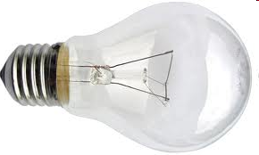
1.2 Tổng quan về nguồn sáng
Bóng đèn sợi đốt
Chiếc bóng đèn sợi đốt, đèn sợi đốt hay gọi ngắn gọn hơn là bóng đèn tròn là một loại bóng đèn dùng để chiếu sáng, dây tóc là bộ phận chính để phát ra ánh sang, thông qua vỏ thủy tinh trong suốt. Các dây tóc - bộ phận phát sáng chính của đèn được bảo vệ bên ngoài bằng một lớp thủy tinh trong suốt hoặc mờ đã được rút hết không khí và bơm vào các khí trơ. Kích cỡ bóng phải đủ lớn để không bị hơi nóng của nhiệt tỏa ra làm nổ. Hầu hết bóng đèn đều được lắp vào trong đui đèn, dòng điện sẽ đi qua đui đèn, qua đuôi đèn kim loại, vào đến dây tóc làm nó nóng lên và đến mức phát ra ánh sáng.

Slide 11
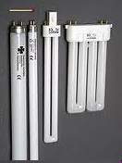
1.2 Tổng quan về nguồn sáng
Đèn huỳnh quang
Đèn huỳnh quang gồm điện cực (vonfam) vỏ đèn và lớp bột huỳnh quang. Ngoài ra, người ta còn bơm vào đèn một ít hơi thủy ngân và khí trơ (neon, argon...) để làm tăng độ bền của điện cực và tạo ánh sáng màu.
Khi đóng điện, hiện tượng phóng điện giữa hai điện cực làm phát ra tia tử ngoại (tia cực tím). Tia tử ngoại tác dụng vào lớp bột huỳnh quang làm đèn phát sáng. Ngoài ra, để giúp cho hiện tượng phóng điện xảy ra, người ta phải lắp thêm chấn lưu và tắc te.

Slide 12
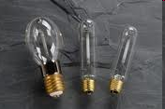
1.2 Tổng quan về nguồn sáng
Bóng đèn Cao áp SON
Trong các loại HPS thì loại HPS tiêu chuẩn có đặc trưng màu cơ bản nhất (ngược với loại HPS trắng thông thường). Loại bóng đèn này có hiệu suất tốt hơn và tuổi thọ dài hơn so với bóng MH nhưng màu của chúng ít lạnh và ít trắng hơn và độ hoàn màu cũng không tốt bằng. So với bóng thủy ngân cao áp chúng có hiệu suất cao hơn. So với bóng đèn Natri thấp áp hiệu suất của chúng thấp hơn nhưng độ trả màu tốt hơn
Một hỗn hợp của natri kim loại và thủy ngân nằm ở phần nguội nhất của bóng đèn và cung cấp hơi natri và thủy ngân cần thiết để vẽ lên một vầng quang. Nhiệt độ của hỗn hợp được xác định đến một mức độ theo công suất của đèn. Công suất của đèn cao hơn thì nhiệt độ cao hơn. Nhiệt độ cao hơn của hỗn hợp làm cho áp suất hơi thủy ngân và natri trong đèn cao hơn. Sự gia tăng áp suất kim loại là nguyên nhân làm tăng điện trở của đèn.
Khi nhiệt độ tăng lên, dòng điện được duy trì giá trị không đổi trong sự gia tăng công suất cho đến khi công suất danh định đạt được. Đối với một điện áp nhất định, thường có ba chế độ hoạt động

Slide 13


1.2 Tổng quan về nguồn sáng
Bóng đèn Natri áp suất thấp
Đây là một trong các bóng đèn phóng điện. Áng sáng phát ra do bức xạ của hơi natri. LPS là loại bóng đèn hiệu suất cao nhất hiện nay có giá trị đến 200 lm/W. Bởi vì ánh sáng của đèn là màu vàng đơn sắc nên chỉ dùng chúng ở những chỗ không cần đến sự phân biệt màu sắc. Thông thường chúng dùng để chiếu sáng đường

Slide 14
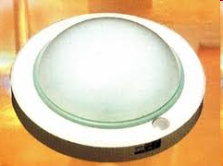
1.2 Tổng quan về nguồn sáng
Đèn cảm ứng
Đây là đèn loại cảm ứng yêu cầu tích hợp hình học đặc biệt. Chúng có hiệu suất tốt cao đến 71 lm/W và chỉ số hoàn màu tốt (cao hơn 80). Do không có điện cực nên đèn có thể khởi động nhanh và có thể bật tắt nhiều lần mà không gây già hóa như trong trường hợp đèn có điện cực. Tuổi thọ của chúng khoảng 60000 giờ dài hơn nhiều so với loại đèn cảm ứng dùng chấn lưu gắn liền.

Slide 15
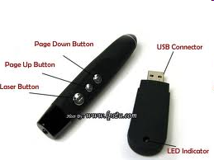
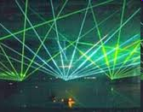
1.2 Tổng quan về nguồn sáng
Đèn Laser

Slide 16
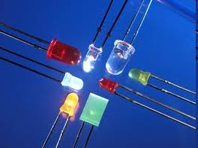
1.2 Tổng quan về nguồn sáng
Đèn LED
Đèn LED thay thế đèn sợi đốt và đèn huỳnh quang bởi những ưu điểm như tiết kiệm năng lượng, tuổi thọ cao, kích cỡ nhỏ, nhiệt năng sinh ra trong quá trình hoạt động không đáng kể, hoạt động tốt trong điều kiện nhiệt độ thấp, không sử dụng thủy ngân giống như các loại bóng huỳnh quang thông thường
Đèn LED có khá nhiều màu sắc như màu đỏ, xanh lá, xanh da trời, màu hổ phách... dễ dàng đáp ứng các nhu cầu về chiếu sáng.
Ánh sáng phát của đèn LED có màu sắc phụ thuộc vào chất liệu làm ra nó. Ví dụ như đèn LED màu đỏ được làm từ các thành phần hóa học như nhôm, gali, a-xen. Đèn LED màu trắng được tạo ra bằng cách bao phủ một lớp photphorơ màu vàng bên ngòai đèn LED xanh da trời.

Slide 17
1.2 Tổng quan về nguồn sáng
Ưu điểm đèn LED
Đèn LED thay thế đèn sợi đốt và đèn huỳnh quang bởi những ưu điểm:
Tiết kiệm năng lượng,
Tuổi thọ cao,
Kích cỡ nhỏ,
Nhiệt năng sinh ra trong quá trình hoạt động không đáng kể,
Hoạt động tốt trong điều kiện nhiệt độ thấp,
Hhông sử dụng thủy ngân giống như các loại bóng huỳnh quang thông thường.
Đèn LED có khá nhiều màu sắc như màu đỏ, xanh lá, xanh da trời, màu hổ phách... dễ dàng đáp ứng các nhu cầu về chiếu sáng.
Ánh sáng phát của đèn LED có màu sắc phụ thuộc vào chất liệu làm ra nó. Ví dụ như đèn LED màu đỏ được làm từ các thành phần hóa học như nhôm, gali, a-xen. Đèn LED màu trắng được tạo ra bằng cách bao phủ một lớp photphorơ màu vàng bên ngòai đèn LED xanh da trời.

Slide 18
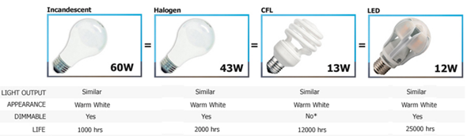
1.2 Tổng quan về nguồn sáng
So sánh các loại đèn

Slide 19
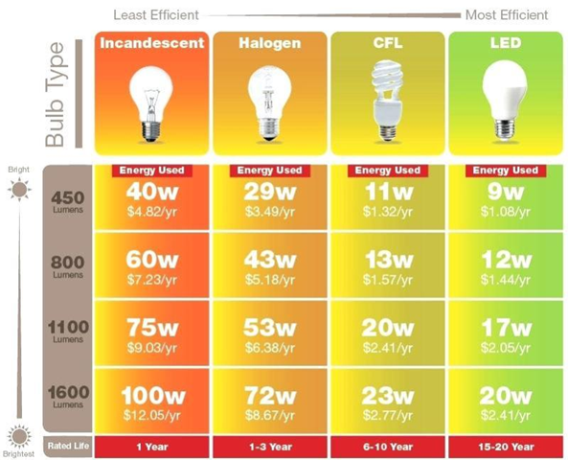
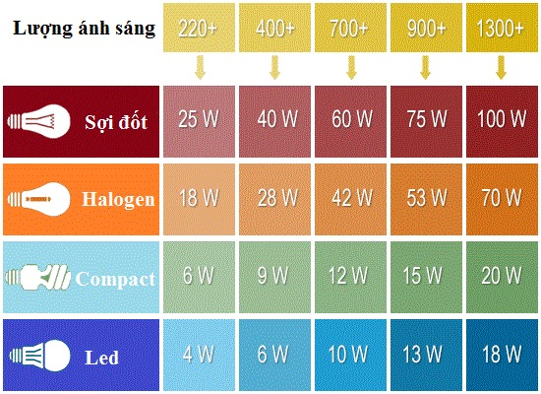
1.2 Tổng quan về nguồn sáng
So sánh các loại đèn
Từ các so sánh trên có thể kết luận
Chiếu sáng LED chiếm ưu thế hơn cả trong chiếu sáng thông minh

Slide 20
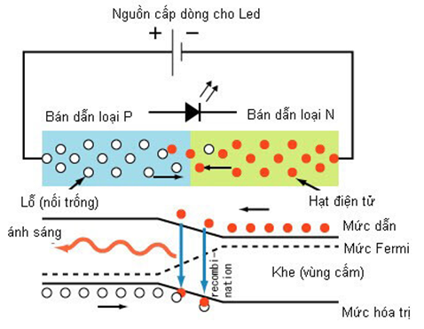
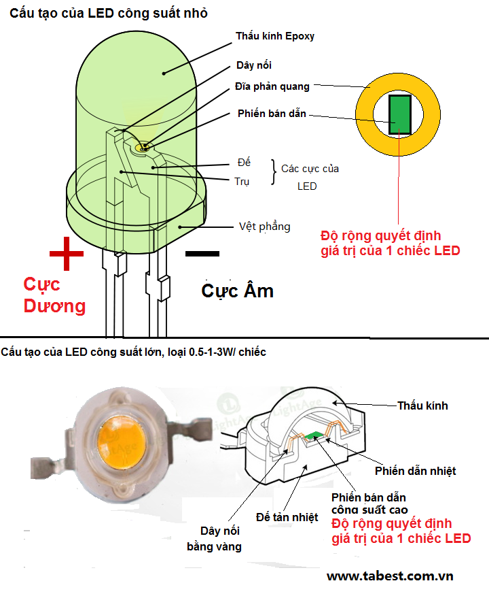
1.3 Cấu tạo của đèn LED chiếu sáng

Slide 21
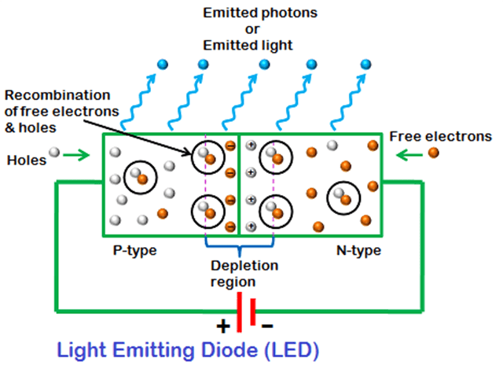
1.3 Cấu tạo của đèn LED chiếu sáng
Cơ chế phát quang của đèn LED
Hiện tượng phát quang: Các điện tử ở lân cận cực tiểu vùng dẫn sau một thời gian tồn tại ở đây có thể chuyển mức xuống trạng thái trống trong vùng hóa trị, tái hợp với lỗ trống và phát ra một photon.
Khi đặt điện áp thuận đặt vào LED sẽ tạo ra hiện tượng phun hạt dẫn qua lớp chuyển tiếp, qua đó làm tăng đột ngột nồng độ hạt dẫn dư, sự tăng nồng độ hạt dẫn dư làm xuất hiện sự tái hợp bức xạ để trở về trạng thái cân bằng. Đó chính là cơ chế hoạt động của LED

Slide 22
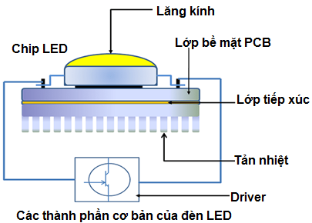
1.3 Cấu tạo của đèn LED chiếu sáng
– Lăng kính – Ánh sáng đèn LED là ánh sáng hướng. Góc phân bố ánh sáng tiêu chuẩn của đèn LED là 180 độ và ánh sáng phát ra vào khoảng nửa trên của bóng đèn. Đối với một số đèn LED, góc phân bố có thể điều chỉnh được, có chùm hẹp, rộng khách nhau. Góc chiếu sáng có thể được thay đổi bằng lăng kính. Lăng kính Polycarbonate được ưu tiên sử dụng vì chúng ít cản ánh sáng và tương đối dễ sản xuất. Chất lượng bề mặt và hình dáng của lăng kính rất quan trọng để đảm bảo sự lan truyền của ánh sáng và để hạn chế tổn thất trong sản lượng ánh sáng.
– Chip LED – Như chúng ta đã tìm hiểu ở trên, đây là bộ phận phát ra ánh sáng cho đèn.

Slide 23
1.3 Cấu tạo của đèn LED chiếu sáng
– Lớp bề mặt (Substrate material)– Thường là một lõi kim loại PCB được sử dụng để gắn đèn LED. Bên cạnh việc cung cấp bề mặt để gắn chip LED, lõi kim loại còn dùng giúp chuyển nó vào bộ tản nhiệt với bề mặt tiếp xúc rộng hơn.
– Lớp tiếp xúc (Interface materials) – Thông thường là keo hoặc dầu mỡ. Phần này được sử dụng để tối đa tiếp xúc khi gắn lớp bề mặt vào bộ phần tản nhiệt giúp tối đa hóa việc truyền tải nhiệt.
– Bộ tản nhiệt – Bộ phận tản nhiệt có 2 loại. Tản nhiệt chủ động, thường là quạt dùng để lưu thông không khí. Tản nhiệt bị động sử dụng vây kim loại để làm tiêu tán nhiệt. Tản nhiệt chủ động thường giải nhiệt tốt hơn, nhưng trong hầu hết các ứng dụng, tản nhiệt bị đồng là đủ để giúp cho bộ đèn có nhiệt độ hoạt động tốt nhất.

Slide 24
1.3 Cấu tạo của đèn LED chiếu sáng
Năm 1907, nhà khoa học người Anh H.J. Round đã phát minh ra điốt bán dẫn phát sáng đầu tiên, tiếp đó nhà khoa học Nga Oleg Vladimirovich Losev đã tạo ra chiếc đèn LED đầu tiên, tuy nhiên thành tựu này đã nhanh chóng rơi vào quên lãng khi mà nó không được biết đến rộng rãi.
Phải đến tận năm 1961, hai nhà khoa học Mỹ là Robert Biard và Gary Pittman, làm việc tại Texas cũng phát hiện GaAs phát ra tia hồng ngoại khi có dòng điện tác động tới nó, ngay sau đó 2 ông đã được cấp bằng sáng chế ra đèn LED hồng ngoại.
Năm 1962, chiếc đèn LED phát ra ánh sáng đỏ đầu tiên được nghiên cứu bởi Nick Holonyak Jr. Tiếp đến năm 1972, M. George Craford là người đã phát minh ra bóng đèn led có màu vàng đầu tiên có cường độ sáng gấp 10 lần ánh sáng của bóng led màu đỏ và màu cam.
Và phải đến năm 1993, chiếc đèn LED xanh da trời đầu tiền được làm từ InGaN là phát minh của nhà khóa học Shuji Nakamura làm việc cho công ty Nichia Corporation. Sau đó, người ta lấy ánh sáng vàng trộn với ánh sáng xanh da trời và phủ thêm một lớp hợp chất có tên là YAG để cho ra đời ánh sáng trắng. Phải đên hơn 10 năm sau thì Nakamura mới được được trao giải thưởng công nghệ thiên nhiên kỷ cho phát minh đèn led ánh sáng xanh này

Slide 25
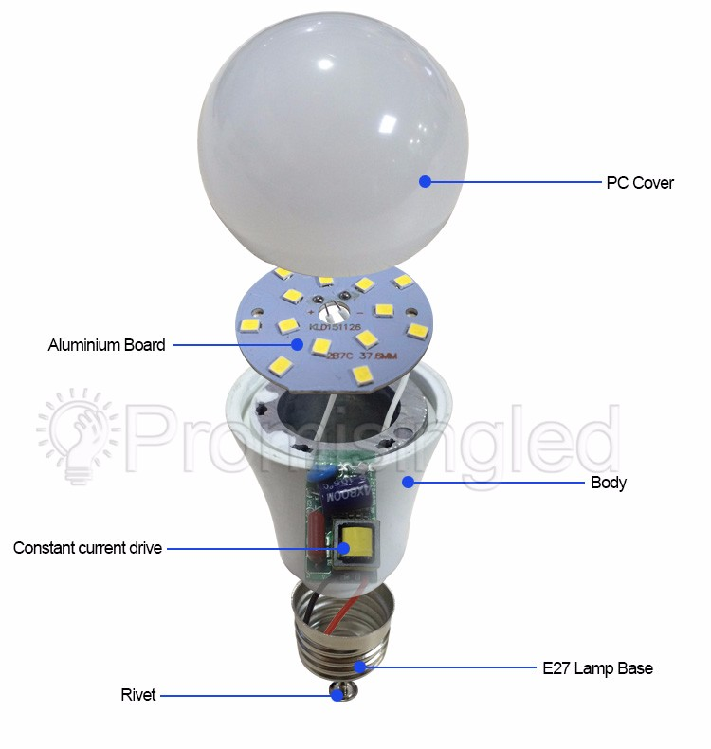
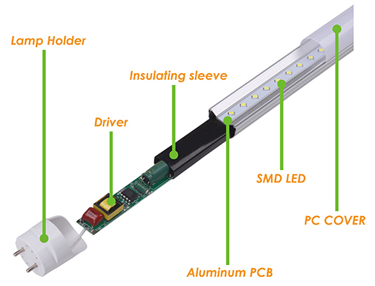
1.3 Cấu tạo của đèn LED chiếu sáng
Hình minh họa cấu tạo đèn LED
Trong các thành phần trên driver được coi là khâu quan trong nhất

Slide 26
1.4. Chip LED
Hiện nay, có rất nhiều kiểu đóng gói đèn LED sẵn có trong ngành công nghiệp chiếu sáng trong đó 2 công nghệ phổ biến nhất đó chính là: Surface Mounted Diode (SMD) và Chip-on-Board (COB). Những kiểu đóng gói này thường gồm 3-9 con diode phát quang trên mỗi chip và có hiệu suất phát quang (lumen trên watt) cao hơn nhiều lần đèn LED DIP.

Slide 27
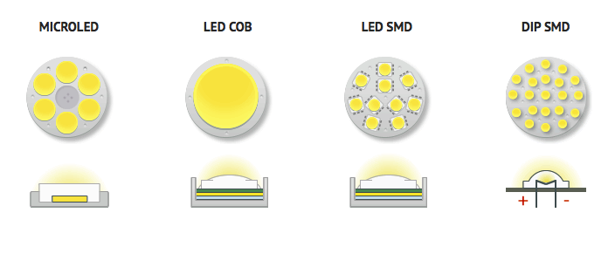
1.4. Chip LED
Hiện nay, có rất nhiều kiểu đóng gói đèn LED sẵn có trong ngành công nghiệp chiếu sáng trong đó 2 công nghệ phổ biến nhất đó chính là: Surface Mounted Diode (SMD) và Chip-on-Board (COB). Những kiểu đóng gói này thường gồm 3-9 con diode phát quang trên mỗi chip và có hiệu suất phát quang (lumen trên watt) cao hơn nhiều lần đèn LED DIP.

Slide 28
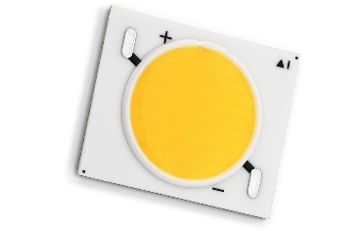
1.4. Chip LED
Những hạn chế của LED SMD đã mở ra kỷ nguyên của LED COB. Để bắt đầu, phong cách đóng gói hiện đại có khả năng chứa được hơn 9 điốt cho mỗi con chip, giúp cải thiện đáng kể chất lượng của chúng. Hơn nữa, loại đèn LED này chỉ dựa vào một mạch và hai tiếp điểm – mà không tính đến số diode (thiết kế mạch đơn). Một nhược điểm lớn trong việc sử dụng kiểu đóng gói này là thiếu các tính năng thay đổi màu sắc.
Khi sản xuất, chip LED COB có thể rẻ hơn 10% so với LED SMD. Chi phí lao động và vật liệu chiếm khoảng 15% tổng chi phí sản xuất, trong khi COB LED chỉ cần 10%.

Slide 29
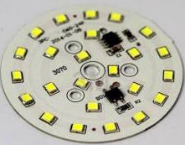
1.4. Chip LED
So sánh với LED DIP, chip LED SMD có thiết kế phẳng hơn, với tuổi thọ cao hơn và sử dụng ít năng lượng hơn đến 70%. Hơn thế nữa, với tính năng mạnh mẽ về RGB cho phép chiếu sáng với sự kết hợp 16 triệu màu sắc khác nhau. Chip SMD có nhiều chân cắm hơn LED DIP – đôi khi số chân cắm có thể lên đến 4 hoặc 6, phụ thuộc vào số lượng diode trên mỗi chip. Trong ứng dụng kiểu đóng gói này có thế thường tìm thấy trong dây đèn, đén báo hiệu, đèn LED High Bay và đèn pha LED, tạo ra khoảng 6 lumens trên mỗi con diode trên mỗi chip.
Từ quan điểm sản xuất, chip LED SMD được tạo ra với nhiều thiết kế khác nhau. Kích thước phổ biến nhất là SMD 3528 (chip rộng 3,5mm) và chip SMD 5050 (chip rộng 5mm). Chip SMD được sản xuất sử dụng các lớp nano sapphire và chất dẻo gallium được cắt và liên kết với tấm nền ceramic.

Slide 30
1.4. Chip LED
So sánh về chip
Chip LED SMD do có kích thước nhỏ và nhiều con trên một bộ đèn nên yêu cầu độ chính xác cao, do đó yêu cầu các máy móc và thiết bị hiện đại. Rất nhiều công đoạn hiện đại mà các công ty sản xuất tại VN chưa đủ năng lực đầu tư và thực hiện. Ngoài ra do có nhiều chân cắm nên, công nghề này phụ thuộc rất nhiều vào chất lượng của bo mạch, mà đại đa số bo mạch cho chip LED này sản xuất tại Trung Quốc không đảm bảo về chất lượng. Khi hỏng quá trình thay đổi mạch, thay đổi chip LED rất phức tạp và tốn kém.
Chip LED COB có kích thước lớn dễ lắp đặt, hàn cơ khí như thông thường. Công nghệ đóng gói này không cần bo mạch như công nghệ đóng gói SMD. Quá trình thay thế sửa chữa các bộ phận đơn giản không tốn thời gian và công sức.

Slide 31
1.4. Chip LED
So sánh về đèn
Đèn LED SMD có độ hoàn màu cao (CRI) có thể lên đến 90. Nhưng bên cạnh đó do có nhiều chip phát sáng trên cùng một bộ đèn nên có thể tạo ra hiệu ứng đổ nhiều bóng gây khó chịu cho người sử dụng.
Đèn LED COB độ hoàn màu (CRI) có thể vượt trên 85. Do chỉ sử dụng một con chip LED duy nhất nên hiệu ứng bóng đổ giống như với đèn truyền thống.

Slide 32
1.4. Chip LED
So sánh về tuổi thọ
Tuổi thọ chip LED SMD có thể lên đến 100.000 giờ nhưng tuổi thọ của bộ đèn phụ thuộc nhiều vào chất lượng sản xuất.
Tuổi thọ của đèn sử dụng chip LED COB dễ dàng lên đến 100.000 giờ vì không phụ thuộc nhiều vào các nguyên vật liệu khác trong bộ đèn.
Do chip LED SMD nhiều chip LED tách rời và có khoảng các nên sự giải nhiệt sẽ diễn ra tốt hơn so với chip LED COB.

Slide 33
1.4. Chip LED
So sánh tổng quát
Những yếu tố về quang thông và ánh sáng tương tự như phần đã đề cập ở trên đèn LED COB sáng hơn so với đèn SMD. Và màu sắc thay đổi thì lại là thế mạnh của SMD.
Tổng quan về tất cả những yếu tố kể trên có thể thấy sử dụng đèn LED COB sẽ có nhiều ưu thế hơn, đặc biệt là trong chiếu sáng công nghiệp. Cả lợi ích cho khách hàng và cả lợi ích cho nhà sản xuất. Đèn COB dễ sản xuất hơn, dễ sửa chữa hơn, và giá thành rẻ hơn so với đèn sử dụng chip LED SMD.

Slide 34
So sánh hai loại chip LED
 | SMD | COB
Đóng gói | cần yêu cầu về máy móc, trang thiết bị cực hiện đại. Nhằm đảm bảo bo mạch, chân cắm đều được thực hiện đúng và đạt tỉ lệ chuẩn. Khi đưa vào quá trình thay đổi mạch mới diễn ra tốt đẹp | kích thước lớn hơn nên công nghệ đóng gói không quá phức tạp. Quá trình sửa chữa hay thay thế từ đó cũng dễ dàng hơn.
CRI | vượt ngưỡng 90 | 80 trở lên
 | Do có nhiều chip SMD trong cùng 1 thiết bị LED nên khi phát sáng sẽ gây đổ bóng nhiều lớp | Còn với đèn sử dụng chip LED COB thì hiện tượng này không xảy ra.
Tuổi thọ | Cao hơn nhưng chip LED SMD có thể ảnh hưởng tuổi thọ bởi các vật liệu xung quanh

Slide 35
So sánh hai loại chip LED
Quang thông | Kém hơn | chip LED COB luôn chất lượng hơn
Đổi mầu ánh sáng | Tốt hơn | nhược điểm lớn của COB đó là hạn chế về nhiệt độ thay đổi màu sắc ánh sáng.
Chế tạo | Khó hơn | Dễ hơn
Bảo dưỡng | Khó hơn | Dễ hơn
Giá thành | Cao hơn | Thấp hơn
Tỏa nhiêt | Tốt hơn | Kém hơn

Slide 36
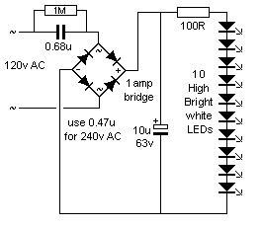
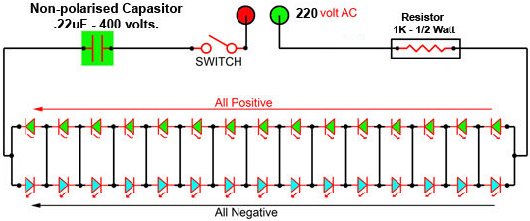
1.5 Nguồn (driver) cho đèn LED
1.5.1 Driver tuyến tính
Hình 1.4 Nguồn cho LED sử dụng trực tiếp điện áp xoay chiều
Hình 1.5 Nguồn cho LED tuyến tính không ổn dòng
Driver này đơn giản nhưng chất lượng ánh sáng kém, chỉ tiêu kinh tế thấp

Slide 37
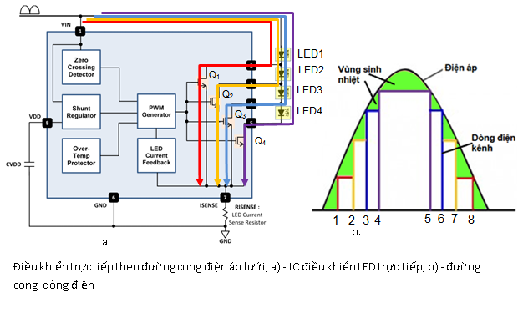
1.5 Nguồn (driver) cho đèn LED
1.5.2. AC direct driver
Sơ đồ nguyên lý

Slide 38
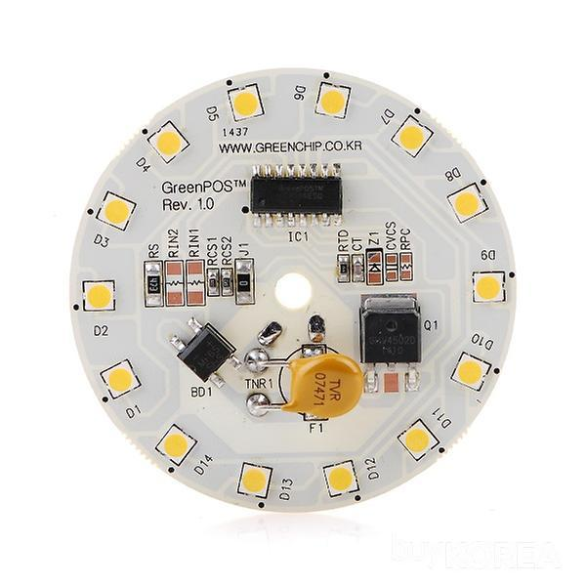
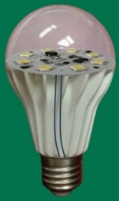
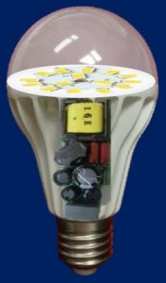
1.5 Nguồn (driver) cho đèn LED
1.5.2. AC direct driver
Mạch thực tế
Hình dạng LED bulk
Mạch in LED bulk
LED AC direct LED Buck
Mạch AC direct driver có ưu điểm không cuộn dây, không tụ nên kích thước và giá thành nhỏ

Slide 39
1.5 Nguồn (driver) cho đèn LED
1.5.3 Nguồn đóng cắt (switching)
Sơ đồ khối mạch nguồn đóng cắt
Lọc nguồn AC
Lọc nguồn DC
HC
HS CS
PFC
Chỉnh lưu
Băm xung
AC
DC
Điều khiển

Slide 40
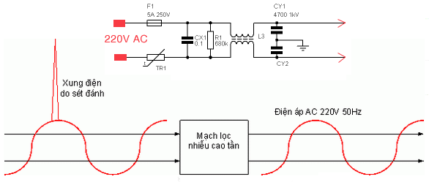
1.7. Thành phần cơ bản mạch driver switching
Mạch lọc nhiễu: dùng để lọc nhiễu tín hiệu vào
Điện áp vào có nhiễu tín hiệu ra được lọc qua bộ lọc LC

Slide 41
Tác dụng và ứng dụng mạch lọc nhiễu
- Mạch lọc nhiễu là mạch lọc bỏ can nhiễu bám theo đường điện AC, từ đó làm tăng chất lượng của bộ nguồn, nhưng mạch lọc nhiễu không tham gia vào hoạt động của nguồn, trên các bộ nguồn chất lượng thấp thì mạch lọc nhiễu thường bị đấu tắt.
- Trên các bộ nguồn chất lượng cao thường có mạch lọc nhiễu, tuy nhiên bạn có thể bỏ đi và đấu tắt mà nguồn vẫn hoạt động được.
- Mạch lọc nhiễu còn có tác dụng chống xung điện do sét đánh vào đường điện lưới, không để chúng lọt vào trong làm hỏng linh kiện.

Slide 42
1.7. Thành phần cơ bản mạch driver switching
Mạch chỉnh lưu
Phổ biến là chỉnh lưu cầu
NK
U
NA
U_{EF}
i_{d} tải R
i_{d} tải RL
D₄
D₁
A
U,i
_
D₂
B
D₃
+
F
t
E
0
π
2π
3π
R
L

Slide 43
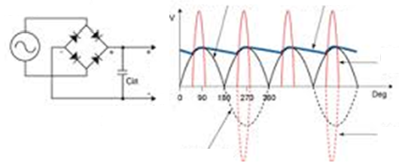
1.7. Thành phần cơ bản mạch driver switching
Khối PFC
Nguyên lý cơ sở : Dòng điện của chỉnh lưu diod xung như hình vẽ
Chỉnh lưu
U_{CL}
U_{tải}
I_{tụ}
U_{XC}
Khi điện áp chỉnh lưu lớn hơn điện áp tụ - tụ náp

Slide 44
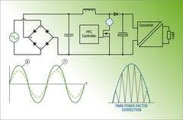
PFC
Nguyên lý hoạt động
Điều khiển dòng điện chạy qua cuộn dây và là dòng điện nguồn bám theo hình sin

Slide 45
1.7. Thành phần cơ bản mạch driver switching
Các thành phần còn lại của driver sẽ trình bầy ở chuyên đề 3

Slide 46
1.8 Các tiêu chuẩn của đèn LED
➢ TCTCVN 8782:2011 (IEC 62560:2011) - Bóng đèn LED có balát lắp liền dùng cho chiếu sáng thông dụng làm việc ở điện áp lớn hơn 50 V - Quy định về an toàn
➢ TCVN 8781:2015 (IEC 62031:2014) - Mô đun LED dùng cho chiếu sáng thông dụng - Qui định về an toàn
➢ TCVN 8783:2015 (IEC 62612:2013) - Bóng đèn LED có balat lắp liền dùng cho chiếu sáng thông dụng – Yêu cầu về tính năng
➢ TCVN 10901:2015 (IEC 62707-1:2013) - Phân nhóm LED – Phần 1: Yêu cầu chung và lưới màu trắng
➢ TCVN 10885-1:2015 (IEC 62722-1:2014) - Tính năng đèn điện - Phần 1: Yêu cầu chung
➢ TCVN 10885-2-1:2015 (IEC 62722-2-1:2014) - Tính năng đèn điện- Phần 2.1: Yêu cầu cụ thể đối với đèn điện LED
➢ TCVN 10886:2015 (IES LM-79-08) - Phép đo điện và quang cho các sản phẩm chiếu sáng rắn
➢ TCVN 10887:2015 (IES LM-80-08) - Phương pháp đo độ duy trì quang thông của các nguồn sáng LED
➢ TCVN 7722-1:2017 (IEC 60598-1:2014 With AMD1:2017) về Đèn điện - Phần 1: Yêu cầu chung và các thử nghiệm
➢ TCVN7722-2-3:2007 (IEC 60598-2-3:2002) về đèn điện - Phần 2: Yêu cầu cụ thể - Mục 3: Đèn điện dùng cho chiếu sáng đường

Slide 47
1.8 Kỹ thuật sản xuất driver
Thiết kế nguyên lý
Hiện nay các driver được chế tạo đều sử dụng các IC chuyên dụng của nhiều hãng trên thế giới như là : Texas Instrument, Fairchild, Phillips, Stmicroelectronic, Seoul Semi ... Các nhà cung cấp IC thường cung cấp luôn file thiết kế theo IC của họ.
Do đó việc đầu tiên của người thiết kế là lựa chọn một trong các sơ đồ nêu trên, sau đó chọ nhà cung cấp IC và các linh kiện, tiến hành tính toán các phần tử theo hường dẫn của các nhà cung cấp

Slide 48
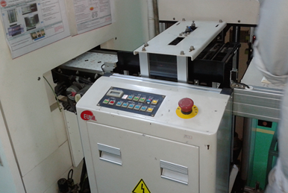
1.8 Kỹ thuật sản xuất driver
Kỹ thuật gia công, lắp đặt
Dán các linh kiện kích thước nhỏ bằng máy dán và hàn dán linh kiện

Slide 49
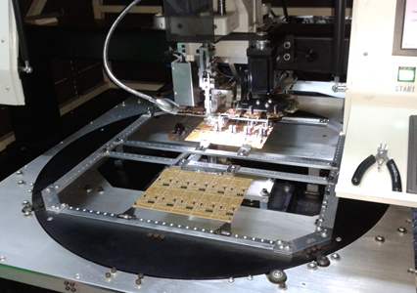
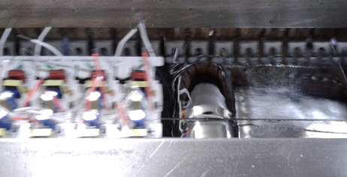
1.8 Kỹ thuật sản xuất driver
Kỹ thuật gia công, lắp đặt
Hàn bằng máy hàn sóng
Cắm các linh kiện kích thước lớn

Slide 50
1.8 Kỹ thuật sản xuất driver
Kỹ thuật gia công, lắp đặt

Slide 51
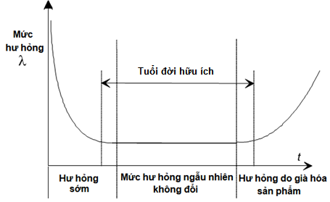

1.9. Độ tin cậy của driver
Tính tóan độ tin cậy là tính tóan mức hư hỏng (failure rate)
$$λ=\frac{F}{t_{M}.m}$$
Mức hư hỏng của sản phẩm theo thời gian

Slide 52

1.9. Độ tin cậy của driver
Thường mức hư hỏng thể hiện thông qua MTBF
Không có liên quan trực tiếp hoặc tương quan giữa tuổi thọ và mức hư hỏng. Có thể thiết kế một sản phẩm độ tin cậy rất cao với một tuổi thọ ngắn ngủi. Một ví dụ điển hình là một tên lửa: nó có thể rất, rất tin cậy, nhưng tuổi thọ của nó chỉ là 0,06 giờ (4 phút)!

Slide 53
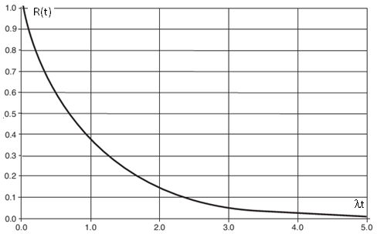
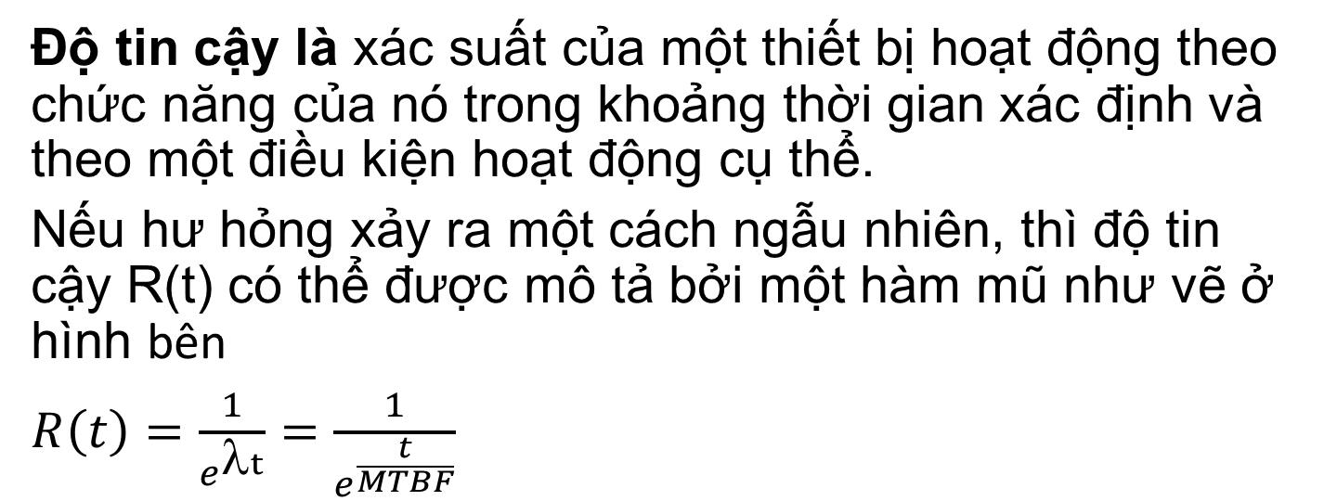
1.9 Độ tin cậy của driver
Độ tin cậy là xác suất của một thiết bị hoạt động theo chức năng của nó trong khoảng thời gian xác định và theo một điều kiện hoạt động cụ thể.
Nếu hư hỏng xảy ra một cách ngẫu nhiên, thì độ tin cậy R(t) có thể được mô tả bởi một hàm mũ như vẽ ở hình bên
$R\left(t\right)=\frac{1}{e^{λt}}=\frac{1}{e^{\frac{t}{MTBF}}}$

Slide 54
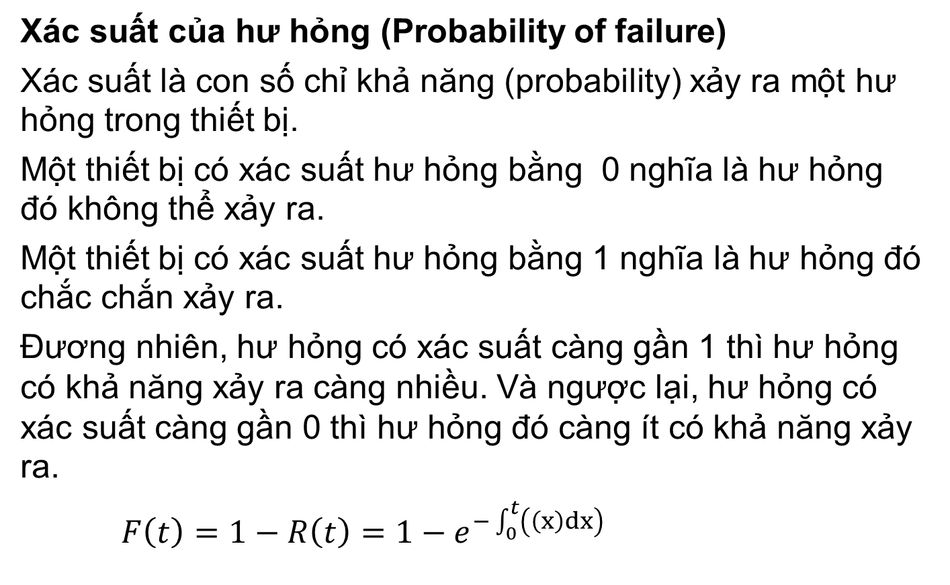
1.9. Độ tin cậy của driver
Xác suất của hư hỏng (Probability of failure)
Xác suất là con số chỉ khả năng (probability) xảy ra một hư hỏng trong thiết bị.
Một thiết bị có xác suất hư hỏng bằng 0 nghĩa là hư hỏng đó không thể xảy ra.
Một thiết bị có xác suất hư hỏng bằng 1 nghĩa là hư hỏng đó chắc chắn xảy ra.
Đương nhiên, hư hỏng có xác suất càng gần 1 thì hư hỏng có khả năng xảy ra càng nhiều. Và ngược lại, hư hỏng có xác suất càng gần 0 thì hư hỏng đó càng ít có khả năng xảy ra.
$F\left(t\right)=1−R\left(t\right)=1−e^{−\int_{0}^{t}{\left(\left(x\right)dx\right)}}$

Slide 55
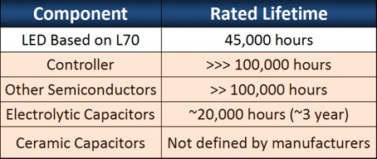
1.9. Tuổi thọ của LED
Thành phần chính quyết định của tuổi thọ đèn LED

Slide 56
1.10. Tính toán tuổi thọ của đèn LED
Tụ điện quyết định tuổi thọ của một LED
Đối với một đèn LED chất lượng tốt nguồn cấp điện lưới bình thường, tuổi thọ của đèn được xác định bởi tụ điện của nó.
Nguồn cấp điện cho LED làm việc ở nhiệt độ cao. Nhiệt độ càng cao các chất điện phân càng bay hơi nhanh hơn. Mỗi thương hiệu tụ điện có chất lượng khác nhau.
Ví dụ, tụ điện phân Rubycon, thường được sử dụng trong cung cấp điện chất lượng cao cho LED, khi tụ làm việc ở 105⁰C tuổi thọ là 10000 giờ, tuổi tho sẽ tăng gấp đôi khi nhiệt độ giảm xuống mỗi 10⁰C, chẳng hạn làm việc ở 85⁰C tuổi thọ của nó là 40000 giờ, hay như một tài liệu khác thay đổi tuổi thọ tụ điện theo nhiệt độ như đồ thị hình dưới

Slide 57
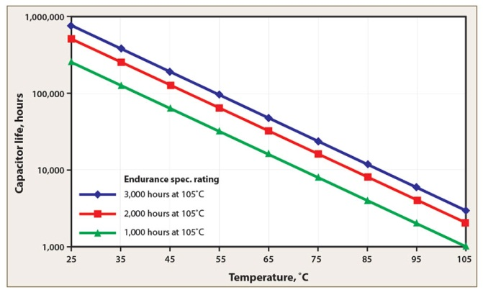
1.10. Tính toán tuổi thọ của LED driver
Tụ điện quyết định tuổi thọ của một LED

Slide 58
1.10. Tính toán tuổi thọ của LED
Phân biệt khái niệm tuổi thọ và MTBF
Tuổi thọ
Thời gian hữu ích kỳ vọng mà các sản phẩm đáp ứng trong phạm vi giới hạn hoạt động.
Ví dụ, bóng đèn sợi đốt, tuổi thọ 1000 giờ, quá 1.000 giờ, dây tóc bị hỏng, sản phẩm không còn đáp ứng yêu cầu hoạt động
Ví dụ đèn LED, tuổi thọ 35000 giờ (L70), ánh sáng đầu ra suy giảm trong suốt thời gian làm việc cho đến 35.000 giờ (giảm đến 70% độ sáng ban đầu), quá 3500 giờ sử dụng LED vẫn còn chức năng phát sáng, nhưng giảm hiệu suất.

Slide 59
1.10. Tính toán tuổi thọ của LED driver
Phân biệt tuổi thọ và MTBF
MTBF
MTBF là hoạt động của thiết bị giữa các hư hỏng, trong tính toán hoạt động 1 thiết bị trong 100.000 giờ (11,5 năm) hoặc 10.000 thiết bị trong vòng 10 giờ sẽ tương tự như nhau của một hư hỏng.
Đối với một bóng đèn nó sẽ hoạt động MTBF = 100.000 giờ (nghĩa là làm việc 100.000 giờ mới bị hỏng). Đây rõ ràng là dài hơn so với tuổi thọ, vì vậy dường như có thể là vô nghĩa!!. Nhưng nếu có một hệ thống với 100.000 bóng đèn (chẳng hạn như một hệ thống chiếu sáng đường phố), sẽ xảy ra hư hỏng mỗi bóng trong một giờ thì lại có ý nghĩa. MTBF là có ý nghĩa hơn về mặt hệ thống lớn hoặc cụm của nhiều thành phần.

Slide 60
1.10. Tính toán tuổi thọ của LED driver
Phân biệt tuổi thọ và MTBF
MTBF
MTBF cho một đèn LED là bằng tổng của MTBF của tất cả các thành phần riêng lẻ.
Hàm ý của MTBF trong việc thiết kế một hệ thống như LED driver là xác suất của hư hỏng của hệ thống được tính bằng tổng của các xác suất hư hỏng của mỗi thành phần. Đơn giản, nếu ta giảm số lượng của các thành phần, hệ thống sẽ được tin cậy hơn.
Không có liên quan trực tiếp hoặc tương quan giữa tuổi thọ và MTBF. Có thể thiết kế một sản phẩm độ tin cậy rất cao với một tuổi thọ ngắn ngủi. Một ví dụ điển hình là một tên lửa: nó có thể rất, rất tin cậy, nhưng tuổi thọ của nó chỉ là 0,06 giờ (4 phút)!

Slide 61
1.11 một số ứng dụng điển hình
Ứng dụng trong chiếu sáng và trang trí
Ứng dụng đèn LED trong y học
Ứng dụng đèn LED trong các ngành nông nghiệp
Ứng dụng LED trong nghành công nghiệp quảng cáo
Đèn LED dùng trong báo hiệu hàng không, hàng hải, không lưu
Công nghệ LED trong thiết bị nghe nhìn
Ứng dụng vào chiếu sáng của đèn led:

Slide 62
1.12. Kết luận
1. So với các loại nguồn sáng khác đèn LED có ưu điểm vượt trội về tiết kiệm điện
2. Tuổi thọ đèn LED cao hơn các loại nguồn sáng khác
3. Trong đèn LED khâu quyết định chất lượng và tuổi thọ củ bộ đèn là driver.
4. Đè LED dễ bị hư hỏng khi có xung điện từ lưới.

Slide 63
1.13. Một số nội dung thảo luận
Ưu điểm cơ bản của đèn LED là gì?
Một đèn LED gồm có những bộ phận nào?
Khâu nào tuổi thọ nhỏ nhất trong bộ đèn LED
…………………………………………………………………….

